Slide 1
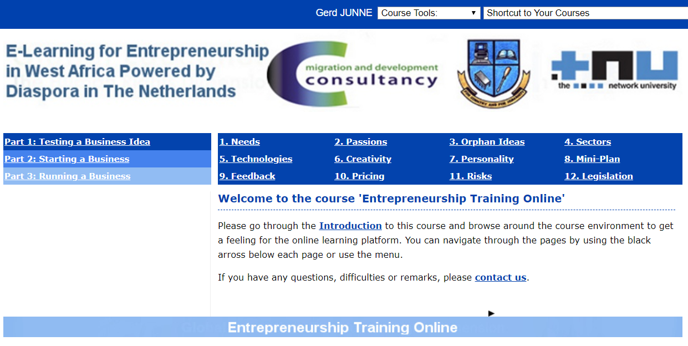
Менторство для стартапов - пять уроков
Проф. д-р. Герд Юнне
2-й Форум социального бизнеса Беларуси, 28 июня 2018 г.

Slide 3
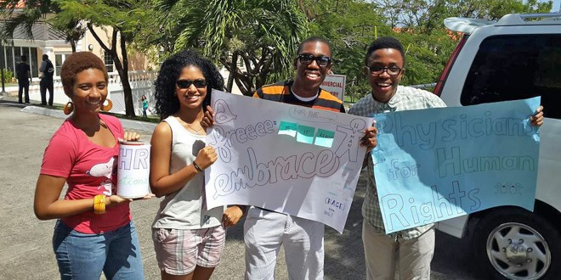
Привлечение как местных, так и иностранных наставников
Местные менторы
Менторы из числа диаспоры
Знают местный контекст
Могут предлагать свежие идеи и международные связи

Slide 4
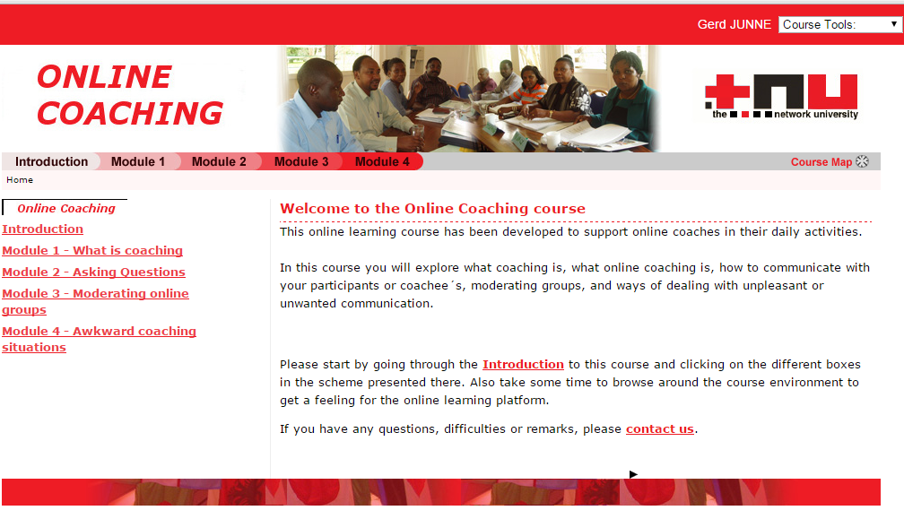

Slide 5
Ментор
Помогает прояснять впечатления и чувства, Помогает структурировать идеи и приоритеты, Помогает не сбиваться с курса, Расширяет круг возможностей, Учит мыслить, исходя из различных вариантов развития ситуации

Slide 6
Менторство помогает улучшать
Ведение документации
Составление отчетов

Slide 7
Урок 1: Укрепление доверия Больше времени для знакомства

Slide 8
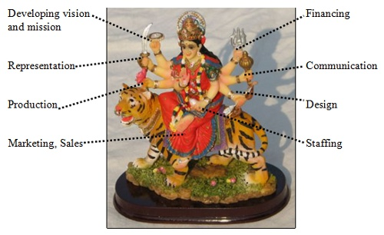
Урок 2: Содействие построению команды
Развитие видения и миссии
Финансирование
Репрезентация
Коммуникация
Проектирование
Производство
Маркетинг, продажи
Подбор персонала

Slide 9
Урок 3: Добиться того, чтобы участники начали тестировать идеи

Slide 10
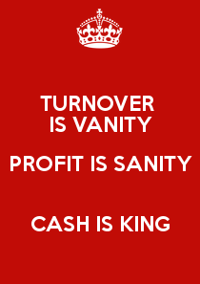
Урок 4: Преодолеть страх построения прогнозов в отношении движения денежных средств

Slide 11
Урок 5: Быть наставником для наставников
Трава не будет расти быстрее, если пытаться вытянуть ее из земли. Ее нужно поливать.

Slide 12
СПАСИБО!

